Slide 1

十二年國民基本教育
彰化縣適性入學宣導
彰化縣適性入學宣導講師團
宣導講師：OOO
宣導日期：113年O月O日

Slide 2

簡報大綱
十二年國教理念及教育會考說明
適性入學管道介紹與說明
普高、技高群科介紹與說明
志願選填統計與策略、結語

Slide 3

十二年國民基本教育入學方式沿革
免試入學、特色招生
興趣、性向、能力
以『考試』為導向
聯考入學
多元入學
適性入學
民國90年以前
90~102年
103年迄今
聯考
基測
會考：確保學力品質
十二年國民基本教育著重適性入學
引導教學正常化與強化生涯輔導
3
Notes:
3
1.聯考入學、多元入學均為以『考試』為主的入學，形成考試引導教學，獨尊『智育』發展，導致學生有過度升學壓力；教師被迫以考試引導教學；學校無法正常教學，課程產生主科、副科區分。
2.推動十二年國民基本教育著重適性入學，引導國中較學正常化、活化教學。
3

Slide 4
國中教育會考科目
考試科目 | 題型 | 題數 | 時間 | 備註
國文 | 4選1 | 38~46題 | 70分鐘
英語 | 4選1（閱讀） | 40~45題 | 60分鐘 | 占80％
 | 3選1（聽力） | 20~30題 | 25分鐘 | 占20％
數學 | 4選1 | 23~28題 | 80分鐘 | 占85％
 | 非選擇題 | 2~3題 |  | 占15％
社會 | 4選1 | 50~60題 | 70分鐘
自然 | 4選1 | 45~55題 | 70分鐘
寫作測驗 | 引導寫作 | 1題 | 50分鐘

Slide 5
國中教育會考日程表
113年5月18日(六) |  | 113年5月19日(日)
08：20-08：30 | 考試說明 | 08：20-08：30 | 考試說明
08：30-09：40 | 社會 | 08：30-09：40 | 自然
09：40-10：20 | 休息 | 09：40-10：20 | 休息
10：20-10：30 | 考試說明 | 10：20-10：30 | 考試說明
10：30-11：50 | 數學 | 10：30-11：30 | 英語閱讀
11：50-13：40 | 午休 | 11：30-12：00 | 休息
13：40-13：50 | 考試說明 | 12：00-12：05 | 考試說明
13：50-15：00 | 國文 | 12：05-12：30 | 英語聽力
15：00-15：40 | 休息
15：40-15：50 | 考試說明
15：50-16：40 | 寫作測驗

Slide 6
國中教育會考成績能力等級與加註標示
能力等級 | 加註標示 | 比序積分 | 標示說明
精熟(A) | A++ | 9分 | 精熟等級前25%
 | A+ | 8分 | 精熟等級前26%～50%
 | A | 7分 | 精熟等級前51%～
基礎(B) | B++ | 6分 | 基礎等級前25%
 | B+ | 5分 | 基礎等級前26%～50%
 | B | 4分 | 基礎等級前51%～
待加強(C) | C | 3分
能力等級區分採標準參照

Slide 7
國中教育會考題目分析
試題「難易適中」：題目靈活需思考分析，必須將概念融會貫通，只要觀念清楚就能判斷出答案。歷年趨勢為基本題增加，生活題增加，跨領域題型增加
題型生活化：試題取材廣泛，引導學生將學習的知識，與生活經驗產生連結，均與生活息息相關。例如
(1)國文科：取用手機貼文與留言、網路新聞查核案件等素材
(2)英語科：取用後院大拍賣、超市集點活動、因紐特人的遷島危機、慕尼黑公投拒辦奧運等素材
(3)數學科：取用撈湯圓、電梯超重、自備容器折扣等素材
(4)社會科：取用臺灣高鐵通車對於其他運輸工具的影響、臺灣原住民族的歲時祭儀、網路通訊軟體的對話訊息
(5)自然科：取用竹筍出青、肺炎、安裝太陽能板等素材
重視圖表理解：各科均有圖表題型，重視學生的思考與統整能力，需要學生具備正確觀念、耐心解讀及轉譯圖表資料
(節錄自相關新聞報導及心測中心試題說明)
Notes:
分析內容參照心測中心說明修改

Slide 8

國中教育會考注意事項
會考為檢測國中3年學力而設計，每位同學必須報名參加
免報名費，採集中考場考試，試場全面開放冷氣服務
身心障礙、突發傷病或懷孕學生可申請特殊試場應考服務
試場一般違規採計點方式處理，每記1點扣會考積分1％
(彰化區每記1點扣會考積分0.45分，五專則扣0.15分)
會考考題為難易適中，每一位學生皆由基礎等級出發，再努力一點，即可達精熟水準
Notes:
增加懷孕學生申請特殊試場應考服務

Slide 9
升學縣立高中獎學金(113學年度起實施)
依據
  彰化縣政府獎勵國中畢業生升學縣立高級中等學校獎學金實施要點
  鼓勵縣籍國中畢業生就讀縣立高中，促進本縣高中教育均衡發展
實施對象
  透過免試入學或特色招生管道錄取(不含轉學)
  設籍本縣的國中畢業生就讀縣立高中：
  (1)彰化藝術高中
  (2)和美高中
  (3)成功高中
  (4)田中高中
  (5)二林高中
Notes:
增加懷孕學生申請特殊試場應考服務

Slide 10
升學縣立高中獎學金(113學年度起實施)
核發標準
  以入學當年度的國中教育會考成績為準
  新生入學後，即可申請第一學年獎學金
  第二學年起，前一學年成績總平均須達同年級同科前10%，且無小過以上紀錄，始能繼續申領
  休學及轉學至非縣立高中者，喪失申請資格
  轉學至非縣立高中者，須繳回已領取之獎學金
 | 5A++ | 5A+ | 5A | 4A1B | 3A2B
入學 (第1學年) | 10萬 | 8萬 | 5萬 | 3萬 | 2萬
第2學年 | 8萬 | 5萬 | 3萬 | 2萬 | 1萬
第3學年 | 5萬 | 3萬 | 2萬 | 1萬 | 0.5萬
Notes:
增加懷孕學生申請特殊試場應考服務

Slide 11
簡報大綱
十二年國教理念及教育會考說明
適性入學管道介紹與說明
普高、技高群科介紹與說明
志願選填統計與策略、結語

Slide 12
高中及五專適性入學管道
免試入學
特色招生
其他管道
完全免試
實用技能學程
考試分發入學
(彰化區無辦理)
技優甄審
建教合作班
直升入學
甄選入學
  專業群科
  藝才班
  體育班
  科學班
運動績優生獨招
優先免試
身障適性輔導安置
分區免試
五專免試
其他獨招管道
Notes:
加入完全免試入學,並註明本區無辦理特色招生考試分發

Slide 13
適性入學管道時程
3-4月
5月
6月
7月
8月
國中教育會考
技優甄審
高中職免試入學
各入學管道續招
高中職
完全免試入學
直升入學
高中職優先免試
實用技能學程
五專
完全免試入學
單獨辦理免試招生
(技術型、單科型、進修學校)
五專優先免試
五專聯合免試
特色招生甄選入學
(科學班、藝才班、專業群科、體育班)

Slide 14
免試入學管道
完全免試
優先免試
技優甄審
直升入學
分區免試

Slide 15
113學年度免試入學注意事項
  一、務必注意各管道放榜、報到及放棄錄取資格等重要日程
  二、錄取且完成報到，如未於期限內放棄錄取資格，不得報名其他入學管道(包括續招)
  三、請依照錄取學校的規定，於期限內繳交畢業證書等相關資料
  四、大慶商工自113學年度起停招
  五、正德高中商業經營科自113學年度起復招
Notes:
15

Slide 16
113學年度彰化縣學習區完全免試入學
實施
時程
(113年)
5月16日放榜(國中教育會考5月18-19日舉行)
6月17日報到
比序項目依彰化區免試入學比序項目相關規定辦理（但不採計就近入學、志願序、國中教育會考積分）。
5月7-8日報名
招生學校
文興高中、達德商工
僅供參考，應以當年度簡章為準

Slide 17
113學年度彰化區技優甄審入學
特色
  只看技藝教育課程成績或技藝技能競賽或科展成績
  單一選科、可填多校，競賽需對應專業群科
  國立學校每班內含2名，私立學校每班外加2名
填志願
放榜
113年6月14日
113年5月23-24日
113年4月29日-5月20日
報名
報
到
113年6月17日
採計積分
1 | 國際技能競賽(含科技展覽)
2 | 全國性技藝技能競賽
3 | 全國中小學科學展覽會、臺灣國際科學展覽會
4 | 其他國際性特殊技藝技能競賽
5 | 各縣（市）政府主辦報經本部備查之技藝技能比賽及科學展覽（不包括成果展）優勝者
6 | 全國技能競賽分區技能競賽青少年組競賽
7 | 領有技術士證
8 | 技藝教育課程成績優良，技藝教育課程職群成績達該班PR值七十以上者(得擇優一職群成績採計得分)
僅供參考，應以當年度簡章為準

Slide 18
113學年度彰化區直升入學
實施
時程
(113年)
6月14日放榜
6月17日報到
依彰化區免試入學比序項目相關規定辦理
5月30日-6月7日報名
招生學校
公立學校：彰藝中(普通班)、二林高中、
成功高中、田中高中、和美高中
私立學校：精誠高中、文興高中
彰化區高級中等學校免試入學作業要點
僅供參考，應以當年度簡章為準

Slide 19
113學年度彰化區優先免試入學
實施
名額
時程
(113年)
6月14日放榜、6月17日報到
1. 高中：該校核定免試入學總名額之30%以內
彰化區高級中等學校優先免試入學實施計畫
2. 高職：該校核定免試入學總名額之30%以內，
並以各類科都有名額為原則
（彰中、彰女採分配名額方式給各國中，詳見簡章）
限報名一所學校（一校多科）
6月5日報名（國中教育會考成績6月7日公布）
5月28日-6月4日下午3時止線上志願選填
國中列印報名表後，由學生及家長簽名確認交回
招生對象： 113年2月1日前就讀本區國中且未申請變更就學區
僅供參考，應以當年度簡章為準

Slide 20
113學年度彰化區優先免試入學招生名額
高中
高職
私立
彰化高中132
彰化女中103
員林高中168
溪湖高中157
和美實驗學校31
鹿港高中136
彰藝中(普)30
和美高中40
二林高中25
田中高中30
成功高中12
彰師附工149
彰化高商189
員林家商105
秀水高工56
二林工商98
北斗家商102
員林農工124
永靖高工100
員林崇實高工60
文興高中30
達德商工162
正德高中67
精誠高中30
公立1847+私立289=2136
僅供參考，應以當年度簡章為準

Slide 21
113學年度彰化區優先免試入學比序項目積分對照表
比序項目 |  | 積分計算方式 |  |  |  |  |  |  |  |  |  |  |  |  |  |  |  | 積分
志願序 | 只填一校 | 限填一所學校 (同校各科志願積分皆相同) |  |  |  |  |  |  |  |  |  |  |  |  |  |  |  | 55分
身分別 | 經濟弱勢 | 低收入戶2分；中低收入戶1分 |  |  |  |  |  |  |  |  |  |  |  |  |  |  |  | 2分
 | 就近入學 | 彰化免試就學區及共同就學區7分 |  |  |  |  |  |  |  |  |  |  |  |  |  |  |  | 7分
品德 服務 | 服務學習 | 幹部1學期2分；服務學習1小時0.1分 |  |  |  |  |  |  |  |  |  |  |  |  |  |  | 上限8分 | 20分
 | 獎勵紀錄 | 大功4.5分；小功1.5分；嘉獎0.5分 (功過相抵後) |  |  |  |  |  |  |  |  |  |  |  |  |  |  | 上限6分
 | 生活教育 | 完全或銷過後無懲處6分；無曠課紀錄者2分 |  |  |  |  |  |  |  |  |  |  |  |  |  |  | 上限8分
績優 表現 | 均衡學習 | 健康與體育、藝術、綜合活動、科技，四擇三及格 五學期6分；四學期4分；三學期2分 |  |  |  |  |  |  |  |  |  |  |  |  |  |  | 上限6分 | 16分
 | 社團參與 | 參與學校社團績優每滿一學期1分 |  |  |  |  |  |  |  |  |  |  |  |  |  |  | 上限4分
 | 競賽成績 | 國際6/5/4/3、全國5/4/3/2、縣賽4/3/2/1 |  |  |  |  |  |  |  |  |  |  |  |  |  |  | 上限6分
 | 體適能 | 每項銅牌以上2分；中等或待加強1分 |  |  |  |  |  |  |  |  |  |  |  |  |  |  | 上限6分
教育 會考 | 國.英.數. 自.社 | 各科精熟A++為9分；精熟A+為8分；精熟A為7分 各科基礎B++為6分；基礎B+為5分；基礎B為4分 各科待加強C得3分 (寫作測驗列為同分比序項目) |  |  |  |  |  |  |  |  |  |  |  |  |  |  |  | 45分
會考 加權 | 原始分數 | 18 | 17 | 16 | 15 | 14 | 13 | 12 | 11 | 10 | 9 | 8 | 7 | 6 | 3 | 0 | 上限5分 | 5分
 | 加權分數 | 5 | 5 | 4.8 | 4.5 | 4.2 | 3.9 | 3.6 | 3.3 | 3.0 | 2.7 | 2.4 | 2.1 | 1.8 | 0.9 | 0
均衡學習項目：只採原始成績，不採補考成績 |  |  |  |  |  |  |  |  |  |  |  |  |  |  |  |  | 總積分 | 150分

Slide 22
優先免試會考成績加權計算示例
某高中教育會考加權採計科目：英語、數學
A生教育會考原始成績
英語A(7分)、數學B+(5分)
原始分數加總：7+5=12分
查本區優先免試入學比序項目積分對照表
加權分數為3.6分
積分 | 原始 分數 | 18 | 17 | 16 | 15 | 14 | 13 | 12 | 11 | 10 | 9 | 8 | 7 | 6 | 3 | 0
 | 加權 分數 | 5 | 5 | 4.8 | 4.5 | 4.2 | 3.9 | 3.6 | 3.3 | 3.0 | 2.7 | 2.4 | 2.1 | 1.8 | 0.9 | 0

Slide 23
113學年度彰化區免試入學
辦理方式
  彰化區高級中等學校免試入學作業要點
  招生對象：彰化區(含共同就學區)國中畢業生
  欲跨區就讀者，應申請變更就學區
  志願選填：不限校科，多校多科
共同就學區規劃情形
僅供參考，應以當年度簡章為準
他區可跨入彰化區 就讀之鄉鎮 | 彰化區可跨入他區 就讀之鄉鎮 | 開放就學 情形
中投區之霧峰區、南投市、草屯鎮及烏日區 | 芬園鄉 | 部分開放
中投區之竹山鎮 | 二水鄉 | 部分開放
中投區之名間鄉 | 田中鎮 | 部分開放
雲林區之二崙鄉、西螺鎮及林內鄉 | 大城鄉、二水鄉、竹塘鄉、埤頭鄉、溪州鄉、北斗鎮及田尾鄉 | 部分開放

Slide 24
113學年度彰化區免試入學重要日程表
重要行事 | 日期(113年)
第一次模擬志願選填 | 112年12月25日-1月5日
第二次模擬志願選填 | 3月25日-4月3日
比序項目積分採計截止日 | 4月26日
申請變更就學區 | 4月26日-5月3日
公告實際招生名額 | 6月21日中午12時後
開放個人序位查詢 | 6月21-26日中午止
線上志願選填 | 6月21-26日中午止
集體報名 | 6月27-28日
放榜 | 7月9日
報到 | 7月11日

Slide 25
免試入學變更就學區
條 件
  原就讀學區未設置適性群別或產業特殊類科
  因搬家遷徙至本區居住者
  跨區學生申請返回本區戶籍所在地就讀
  其他特殊原因
申請
  應屆畢業生向就讀國中提出申請(上網填報)，由國中發函至免試入學委員會辦理
  非應屆畢業生上網填報並列印申請表，直接向免試入學委員會提出申請
時程
  113年4月26日-5月3日申請
  113年5月20日前通知審查結果
僅供參考，應以當年度簡章為準

Slide 26

免試入學變更就學區
注意事項
  留意申請期限，逾期提出申請者，不予受理
  變更後，不能返回原就學區參加免試入學
  變更後，務必依據該就學區訂定之時程，完成報名積分審查及免試入學
  各就學區的比序項目及採計規定不盡相同，申請變更前，請務必仔細瞭解該就學區的比序項目內容，並審慎考量，例如
彰化區服務學習時數有採計小老師，但基北區不採計小老師
彰化區國中教育會考單科A++得9分、A+得8分、A得7分，但中投區每科精熟（A）等級不分標示均得6分

Slide 27
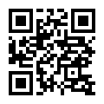
113學年度彰化區免試入學報名流程
個人序位查詢113年6月21日下午1時起
至6月26日中午12時止
線上志願選填113年6月21日下午1時起
至6月26日中午12時止
(不限學校科系，多校多科)
志願選填截止後，由國中端列印報名確認表
學生及家長共同簽名確認後
依國中端規定時限繳回報名表、相關資料與報名費

Slide 28
113學年度彰化區免試入學比序項目積分對照表
比序項目 |  | 積分計算 |  | 上限
志願序 | 不限志願 | 第1-20志願序均為45分; 第21志願序以後均為44分 (連續選填同校同職群者皆計為同一志願序；日夜校視為同校) |  | 45分
身分別 | 經濟弱勢 | 低收入戶2分；中低收入戶1分 |  | 2分
 | 就近入學 | 彰化免試就學區及共同就學區7分 |  | 7分
品德 服務 | 服務學習 | 幹部1學期2分；服務學習1小時0.1分 | 上限8分 | 20分
 | 獎勵紀錄 | 大功4.5分；小功1.5分；嘉獎0.5分 (功過相抵後) | 上限6分
 | 生活教育 | 完全或銷過後無懲處6分；無曠課紀錄者2分 | 上限8分
績優 表現 | 均衡學習 | 健康與體育、藝術、綜合活動、科技，四擇三及格 五學期6分；四學期4分；三學期2分 | 上限6分 | 16分
 | 社團參與 | 參與學校社團績優每滿一學期1分 | 上限4分
 | 競賽成績 | 國際6/5/4/3、全國5/4/3/2、縣賽4/3/2/1 | 上限6分
 | 體適能 | 每項銅牌以上2分；中等或待加強1分 | 上限6分
教育 會考 | 國.英.數. 自.社 | 各科精熟A++為9分；精熟A+為8分；精熟A為7分 各科基礎B++為6分；基礎B+為5分；基礎B為4分 各科待加強C得3分 (寫作測驗列為同分比序項目) |  | 45分
均衡學習項目：只採原始成績，不採補考成績 |  |  | 總積分 | 135分

Slide 29
彰化區免試入學比序項目積分_注意事項
注意事項
  由國中列印「積分檢核表」並發給每一位學生
  請務必仔細檢視各項積分是否正確
  請於「積分檢核表」的「小計」欄位填寫積分
  請家長於「積分檢核表」簽名，以示確認無誤
  後續辦理積分審查，如果發現實際積分高於學生最初自行填寫確認之積分，則維持後者積分，意即不協助計算最佳化成績
自我負責、重複確認
以保障自身升學權益

Slide 30
彰化區免試入學志願序計分方式
志願序 | 志願 | 群科 | 志願序積分
1-1 | H校,普通科 |  | 45
2-1 | A校,機械科 | 機械群 | 45
2-2 | A校,鑄造科 | 機械群 | 45
2-3 | A校,機電科 | 機械群 | 45
2-4 | A校,機械木模科 | 機械群 | 45
3-1 | A校,建築科 | 土木與建築群 | 45
4-1 | B校,資訊科 | 電機與電子群 | 45
5-1 | C校,電機科 | 電機與電子群 | 45
6-1 | B校,園藝科 | 農業群 | 45
6-2 | B校,農場經營科 | 農業群 | 45
7-1 | B校,化工科 | 化工群 | 45
: | : | : | :
19-1 | D校,電子科 | 電機與電子群 | 45
20-1 | E校,汽車科 | 動力機械群 | 45
21-1 | E校,建築科 | 土木與建築群 | 44
22-1 | E校,機械科 | 機械群 | 44
: | : | : | :
1. 連續選填同校同職群
者皆計為同一志願序
積分
2. 第1-20志願序積分
均為45分，第21志
願序以後均為44分
3.建議志願至少選填40個
以上，避免高分落榜
4.同分比序第4項比
志願序，例如：
(1-1)>(2-1)
(2-1)>(2-2)>(2-3)

Slide 31
彰化區免試入學比序方式
報名人數未超過招生人數時，則全部錄取
報名人數超過招生人數時，則進行比序
比序先比總積分，依照學生選填之志願進行分發。若總積分相同，再進行同分比序，順序如下
(各科順序為國、數、英、自、社)
比序後仍超額時，則增額錄取
總積分相同
1
２
２
３
３
４
５
６
７
８
９
10
11
12
13
14
志願序
積分
志願序
「即志願順位」
就近入學
就近入學
寫作測驗
*
志願序
經濟弱勢
均衡學習
服務學習
生活教育
競賽表現
獎勵紀錄
體適能
社團參與
會考
總
積分
各科積分
僅供參考，應以當年度簡章為準

Slide 32
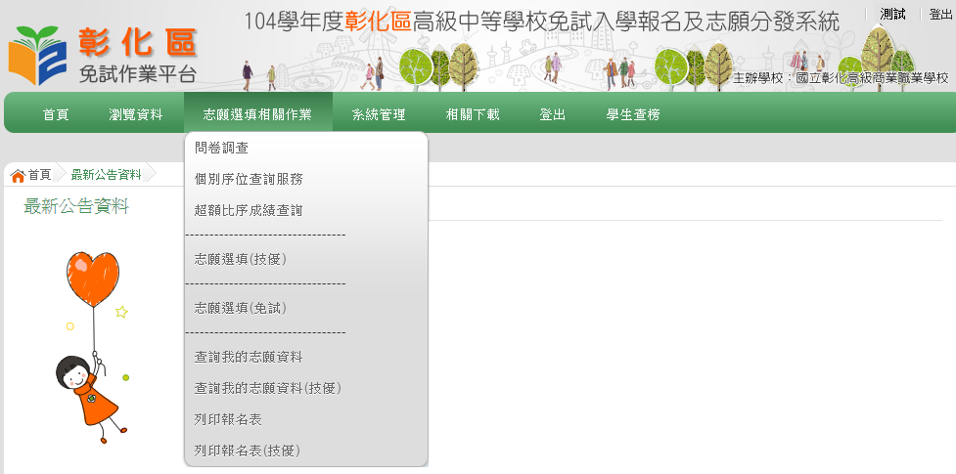
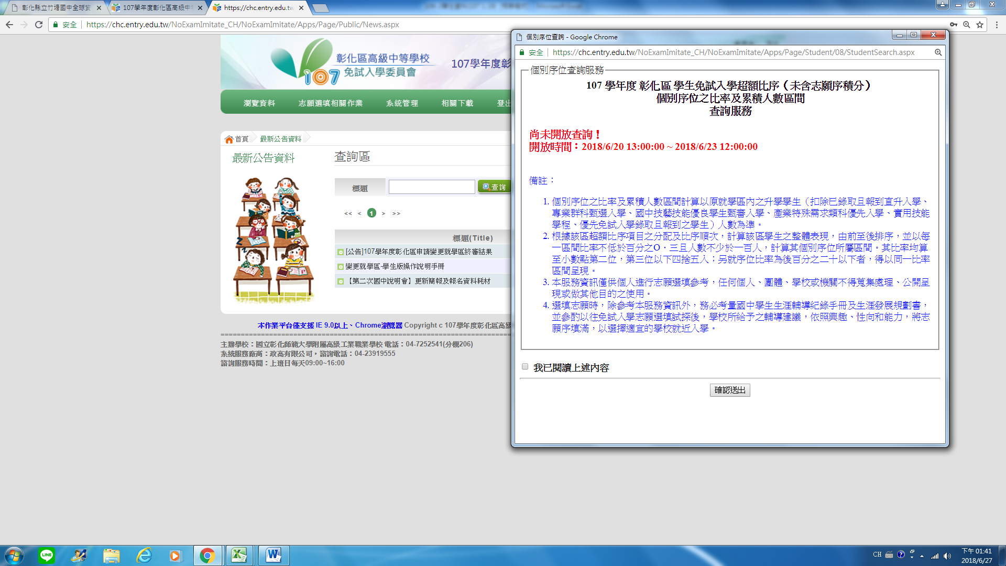
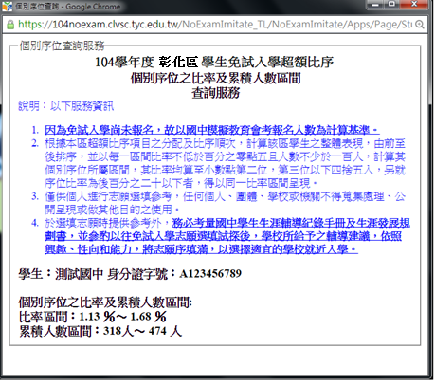

彰化區免試入學積分序位查詢

Slide 33
113學年度彰化區免試入學招生名額
高中
高職
私立
彰化高中523
彰化女中406
員林高中392
溪湖高中368
和美實驗學校74
鹿港高中303
彰藝中(普)105
和美高中85
二林高中70
田中高中50
成功高中81
彰化高商413
彰師附工376
員林家商222
秀水高工175
北斗家商240
員林農工272
永靖高工230
二林工商232
員林崇實高工237
文興高中79
達德商工188
正德高中248
精誠高中205
公立4854+私立720=5574
僅供參考，應以當年度簡章為準

Slide 34
免試入學特殊身份學生外加名額處理方式
編 號 | 學 校 名 稱 | 部 別 | 科別 | 科 別 代 碼 | 性 別 | 招生名額 | 外加名額
 |  |  |  |  |  |  | 身心 障礙生 |  | 原住 民生
 |  |  |  |  |  |  | 各科名額 | 總計名額 | 各科名額 | 總計名額
1 | ○○高級中學 學校代碼：○○○○ 校址：○○○○○○ 電話：○○○○○○ 網址：○○○○○○ | 日間部 | 普通科 | 101 | 不限 | 100 | 2 | 2 | 2 | 2
2 | ○○高級中學 學校代碼：○○○○ 校址：○○○○○○ 電話：○○○○○○ 網址：○○○○○○ | 進修學校(夜) | 綜合高中 | 109 | 不限 | 150 | (3) | 6 | (3) | 6
 |  |  | 園藝科 | 202 | 不限 | 35 | (1) |  | (1)
 |  |  | 食品加工科 | 206 | 不限 | 35 | (1) |  | (1)
 |  |  | 畜產保健科 | 217 | 不限 | 35 | (1) |  | (1)
 |  |  | 家政科 | 501 | 不限 | 35 | (1) |  | (1)
原住民比序項目總積分
【文化及語言能力證明】
通過者+35%
未通過者+10%
外加名額
2%
Notes:
k

Slide 35
113學年度共同就學區招生學校
(除弘明高中外，限芬園之國中畢業生選填)
校名 | 科別
霧峰農工 | 園藝科
明台高中 | 資料處理科 | 幼兒保育科
 | 觀光事業科 | 美容科
 | 餐飲管理科 | 室內設計科
南投高中 | 電機科 | 電腦機械製圖科
 | 電子科 | 建築科
中興高中 | 普通科
同德高中 | 普通科 | 餐飲管理科
 | 資訊科 | 時尚造型科
 | 烘焙科
弘明高中 (限田中) | 普通科
校名 | 科別
南投高商 | 商業經營科 | 國際貿易科
 | 會計事務科 | 資料處理科
 | 應用英語科 | 電子商務科
草屯商工 | 機械科 | 配管科(產特)
 | 商業經營科 | 會計事務科
 | 資料處理科 | 應用英語科
 | 機械科(夜) | 商業經營科(夜)
 | 資料處理科(夜)
五育高中 | 美容科 | 照顧服務科
 | 多媒體動畫科
旭光高中 | 普通科
僅供參考，應以當年度簡章為準

Slide 36
113學年度共同就學區招生學校
(限大城、二水、竹塘、埤頭、溪州、北斗、田尾之國中畢業生填)
校名 | 科別
竹山高中 (限二水) | 綜合高中 | 商業經營科
 | 國際貿易科 | 資料處理科
 | 廣告設計科 | 多媒體設計科
西螺農工 | 綜合高中 | 食品加工科
 | 畜產保健科(產特) | 機械科
 | 汽車科 | 電子科
 | 電機科 | 化工科
 | 生物產業機電科 | 食品加工科(夜)
校名 | 科別
義峰高中 | 電子商務科 | 照顧服務科
 | 餐飲管理科 | 時尚造型科
 | 多媒體動畫科
僅供參考，應以當年度簡章為準
Notes:
西螺農工進修部名額待確認

Slide 37
特色招生入學管道
考試分發
專業群科甄選入學
藝才班、體育班甄選入學
科學班甄選入學

Slide 38
113學年度特色招生考試分發入學
區別 | 學校 | 班級 | 名額
基北區 (4校) | 中正高中 | 國際移動力課程實驗班-大學預科(IBDP) | 20
 |  | 國際移動力課程實驗班-生涯發展路向 (IBCP) | 20
 | 基隆海事 | 海洋科技人才培育實驗班 | 30
 | 西松高中 | 國際文憑IBDP雙語實驗班 | 25
 | 育成高中 | 國際文憑課程-IBDP實驗專班 | 25
桃連區 (1校) | 大園國際高中 | 國際文憑課程(IBDP)專班 | 50
嘉義區 (1校) | 永慶高中 | AI科技特色班 | 28
可跨區報名
時間(113年) | 重要行事
6/19-21 | 報名
6/23 | 學科測驗
6/27-29 | 開放網路查詢測驗分數及志願選填
6/27 | 志願選填截止日
7/9 | 放榜
7/11 | 報到
僅供參考，應以當年度簡章為準

Slide 39
113學年度特色招生專業群科甄選入學
就學區 | 校名 | 科別 | 名額
彰化區 | 國立彰師附工 | 汽車科 | 18
 |  | 建築科 | 18
重要行事 | 日期(113年)
報名 | 3月11-15日
術科測驗 | 4月13-14日
成績公告 | 5月20日
放榜 | 6月14日
報到 | 6月17日
可跨區報名
錄取門檻：國中教育會考成績 汽車科 : 各科B以上，英數自至少2科B+以上 建築科 : 國英社B以上，數自B+以上 汽車科 : 書審(30%)、面試(10%)、術科(60%) 建築科 : 書審(30%)、面試(10%)、術科(60%)
術科測驗成績公告，不等於最終錄取結果
僅供參考，應以當年度簡章為準
Notes:
錄取門檻需確認

Slide 40
113學年度藝才班特色招生主委學校
總召學校
  新店高中
音樂班
  (北)新竹高中、(中)南投高中、(南)台南女中
美術班
  (北)永平高中、(中)竹山高中、(南)台南二中、(桃)內壢高中
舞蹈班
  (北)竹北高中、(南)家齊高中
獨招
  馬公高中(音美舞)、台東女中(美)、花蓮女中(美)、彰化縣成功高中(音)

Slide 41
藝才班特色招生甄選入學_競賽表現
報名資格
  國中時參加比賽：音樂、美術、舞蹈
  全國個人組決賽前三等獎項
  國際個人賽前三等獎項
辦理方式
  分類分區，以競賽表現入學，可跨區報名，報名限一區一校
  國中普通班學生也能報名
辦理時程
(113年)
  3月18-25日應屆畢業生集體報名
  將競賽表現資料送鑑輔會鑑定
  (音樂、舞蹈)4月2日放榜，4月9日報到
  (美術)4月9日放榜，4月16日報到
  (音樂、舞蹈)4月10日放棄錄取資格
  (美術)4月17日放棄錄取資格
僅供參考，應以當年度簡章為準

Slide 42
藝才班特色招生甄選入學_聯合分發
班 別
  音樂班、美術班、舞蹈班、戲劇班
辦理方式
  術科測驗及聯合分發分別報名，但應報名同一區
  國中普通班學生也能報名，可跨區報名
辦理時程
(113年)
  2月19日-3月1日聯合術科測驗報名
  4月20-21日術科測驗(美術、戲劇)
  4月13-15日術科測驗(舞蹈、音樂)
  6月7-13日分發報名
  6月24-28日志願選填
錄取方式
(113年)
  得參採國中教育會考成績為入學門檻
  7月9日放榜，7月10日報到，7月11日放棄錄取資格
僅供參考，應以當年度簡章為準

Slide 43
113學年度藝才班特色招生名額
彰化區學校 | 校名 | 班級 | 名額
 | 彰化高中 | 音樂班 | 25
 | 員林高中 | 美術班 | 25
 | 彰化藝術高中 | 音樂班 | 25
 |  | 美術班 | 25
 |  | 舞蹈班 | 20
 | 成功高中 (單獨招生) | 音樂班 | 25
術科測驗 | 班別 | 測驗項目
 | 音樂班 | 主修、副修、視唱、聽寫、樂理與基礎和聲
 | 美術班 | 素描、水彩、水墨、書法
 | 舞蹈班 | 芭蕾、現代舞、中國舞、即興創作
 | 戲劇班 | 創意思維、口語表達、專長表演
僅供參考，應以當年度簡章為準

Slide 44
113學年度體育班特色招生甄選入學
學校 | 種類
和美實驗學校 | 柔道、桌球、跆拳道
二林工商 | 拳擊、舉重、田徑、排球
員林農工 | 田徑、跆拳道
員林崇實高工 | 田徑、跆拳道、羽球
彰化藝術高中 | 棒球、桌球、曲棍球、拳擊、田徑、游泳、射箭
二林高中 | 拳擊、田徑、巧固球
成功高中 | 拳擊、田徑、籃球
田中高中 | 籃球、田徑、武術、羽球
和美高中 | 排球、田徑、武術
重要行事 | 日期(113年)
報名 | 4月29日-5月1日
術科測驗 | 5月4日
放榜 | 5月6日
報到 | 7月11日
可跨區報名
採術科成績
僅供參考，應以當年度簡章為準

Slide 45
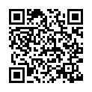

體育班及運動績優學生網路資源
教育部體育署高級中等以下學校體育班資料系統
中等以上學校運動績優學生升學輔導網

Slide 46

113學年度科學班特色招生甄選入學
招生名額
  國立彰化高中（25名，男女兼收）
實施方式
  單獨招生
  報名資格依招生學校簡章規定
辦理期程
(113年)
  2月22日-3月6日報名
  3月16日科學能力檢定
  4月8日報到
錄取方式
  通過資格審查者參加科學能力檢定，篩選60名進入實驗實作
  依科學能力檢定(40%)與實驗實作(60%)成績高低排序，擇優錄取並備取若干名
僅供參考，應以當年度簡章為準

Slide 47
其他入學管道
實用技能學程
建教合作班
運動績優單獨招生
身心障礙適性輔導安置

Slide 48
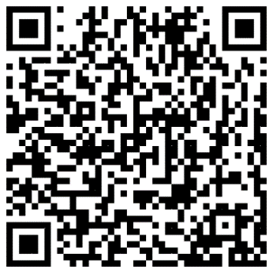
113學年度實用技能學程
特色
  課程設計延續國中技藝教育課程
  適合具技藝傾向、就業意願及想學一技之長的學生
  非技藝班學生亦可報名(需附生涯發展規劃書)
  分發順序：曾選習國中技藝教育者優先分發
集體報名
113年5月23-24日
放榜
113年6月14日
報到
113年6月17日
全國實用技能學程分發會
https://www.pntcv.ntct.edu.tw/skill
僅供參考，應以當年度簡章為準

Slide 49
113學年度彰化區實用技能學程招生科班
學校 | 實用技能學程科別
達德商工 | 機械加工科、汽車修護科、美髮技術科、餐飲技術科、 水電技術科、烘焙食品科、多媒體技術科
二林工商 | 電機修護科(夜)、裝潢技術
北斗家商 | 美髮技術科、美顏技術科、餐飲技術科
永靖高工 | 微電腦修護科
秀水高工 | 電機修護科、機械加工科、營造技術科
員林家商 | 美顏技術科(日/夜)、美髮技術科(夜)
員林農工 | 休閒農業科、烘焙食品科(夜)
鹿港高中 | 商用資訊科(夜)
僅供參考，應以當年度簡章為準
Notes:
崇實今年無辦理實用技能學程

Slide 50
建教合作班
特色
  在建教合作機構接受職業技能訓練
  受訓期間所得生活津貼可支付學費或生活費
  三年免學費及雜費
模式
  高級中等學校建教合作實施及建教生權益保障法
  輪調式： 以兩班為單位實施輪調，一班在校、一班到建教合作機構接受職業技能訓練
  階梯式： 一二年級在校，三年級在建教合作機構
  實習式：寒暑假或學期中至建教合作機構訓練
錄取
  各校自行招生，4月中招生，6月底放榜
  不採計國中在校成績。採面談、口試、實作等方式辦理評選
  評選成績相同時，以經濟弱勢者優先錄取
僅供參考，應以當年度簡章為準

Slide 51
113學年度運動績優生獨招
分為「甄審」、「甄試」及「單獨招生」
  甄審：以國際運動競賽成就為報名門檻，作為分發之標準，為外
  加招生名額
  甄試：甄試係以運動競賽成就為報名門檻，並加考學科及部分專
  長須參加術科檢定，為內含之招生名額
  獨招：其招生規定由各校擬訂，報主管機關核定；除依規定報准
  得採外加3%名額方式辦理外，其名額為內含之招生名額
不受就學區限制，學生得跨區報考
種類 | 招生學校 | 運動類別
獨招 | 北斗家商 | 空手道、木球、田徑
獨招 | 彰化女中 | 羽球、排球
獨招 | 員林家商 | 拳擊
僅供參考，應以當年度簡章為準

Slide 52
身心障礙適性輔導安置
依據：身心障礙學生適性安置高級中等學校實施要點
特色
  不採國中教育會考成績
  報名「安置高級中等學校集中式特殊教育班」，須參加能力評估
  保留適性安置名額
  可繼續參加免試或特招，若未錄取，可回歸適性安置學校
請洽國中輔導室辦理

Slide 53
五專入學管道
完全免試單獨招生
優先免試
聯合免試
特色招生七年一貫甄選入學
Notes:
ok

Slide 54

113學年度五專入學＿變革
優先免試入學超額比序積分【服務學習】滿1小時得0.25分
聯合免試入學超額比序積分【服務學習】滿8小時得1分
新增辦理完全免試入學單獨招生
54
Notes:
ok

Slide 55
113學年度五專完全免試入學單獨招生
特色
  全國一區，限應屆畢業生報名，限報名一校科組
  不採計國中教育會考成績
  超額比序項目：服務學習、均衡學習、其他
  招生學校28所，提供超過1,700個招生名額
超額比序項目(採計至113年4月30日)
服務學習 (15分) | 1.幹部小老師滿1學期得2分 2.校內外服務學習每滿1小時得0.5分
均衡學習 (28分) | 健康與體育、藝術、綜合活動及科技等領域「5學期平均」達60分以上，每領域各得7分
其他(5分) | 各校自訂
同分比序順序，由各校自訂
集體報名
113年5月1-8日
放榜
113年5月16日
報到
113年5月17日-6月14日
放棄錄取
113年6月18日中午12時
55
僅供參考，應以當年度簡章為準
Notes:
ok

Slide 56
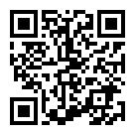
113學年度五專優先免試入學
實施
名額
時程
(113年)
6月14日放榜、6月18日報到及放棄
佔五專各校科組核定招生名額50%-100%，強烈建議要報名
5月20-24日報名
6月6-11日志願選填
採網路選填志願，不限地區、學校、科組，最多填30個志願
全國一區(不分區)、應屆畢業生採集體報名或個別網路報名，非應屆畢業生採個別網路報名
護理科及國立五專採計國中教育會考成績
私立五專(護理科除外)由各校決定是否採計國中教育會考成績
承辦單位：技專校院招生委員會聯合會
https://www.jctv.ntut.edu.tw/nenter5/
41校
超過12,000個招生名額
僅供參考，應以當年度簡章為準
56
Notes:
ok

Slide 57
採計項目 |  | 積分上限 |  | 五專優先免試入學積分採計項目說明
志願序 (1~30) |  | 26 |  | 每五志願為一群： 第1-第5志願：26分、第6-第10志願：25分、 第11-第15志願：24分、第16-第20志願：23分、 第21-第25志願：22分、第25-第30志願：21分
多元學 習表現 | 競賽 | 7 | 15 | 國際、全國、區域及縣市競賽項目：7-1分 採計日期：國中就學期間至至113年5月14日(含)前為限
 |  |  |  | 擔任班級幹部、小老師或社團幹部任滿一學期得2分， 同一學期同時擔任班級幹部、小老師或社團幹部，仍以2分採計 服務學習每累計滿1小時得0.25分(113學年度起適用) 採計日期：國中就學期間至113年5月14日(含)前為限
 | 服務學習 | 15 |  | 擔任班級幹部、小老師或社團幹部任滿一學期得2分， 同一學期同時擔任班級幹部、小老師或社團幹部，仍以2分採計。 服務學習每累計滿1小時：0.5分(適用111及112學年度) 採計日期：國中就學期間至111年5月14日(含)前為限
技藝優良 (以單一學期之百分制成績擇優採計) |  | 3 |  | 90分以上：3分、80分以上未滿90分：2.5分、 70分以上未滿80分：1.5分、60分以上未滿70分：1.0分
弱勢身分 |  | 3 |  | 低收入戶3分；中低收入戶、支領失業給付、特殊境遇家庭 1.5分(符合一項即可)
均衡學習 |  | 21 |  | 4領域：健康與體育、藝術、綜合活動、科技，7分/領域 (5學期平均成績及格)
國中教育會考 |  | 32 |  | A⁺⁺、A⁺、 A 、 B⁺⁺、 B⁺、 B、 C 6.4分、6分、5分、4分 、3分、2分、1分
寫作測驗 |  | 1 |  | 6級分、 5級分、 4級分、 3級分、 2級分、 1級分 1分 、 0.8分 、 0.6分 、 0.4分 、 0.2分 、 0.1分
總積分【上限】 |  | 101 |  | 會考科目違規每扣1點，則扣該科積分0.15分， 至該科積分零分為止。
Notes:
ok

Slide 58
113學年度五專聯合免試入學
項目 | 說明
招生 簡介 | 技專校院招生委員會聯合會 https://www.jctv.ntut.edu.tw/nenter5/
實施 範圍 | 分北、中、南3區招生 不限原就讀國中地點，均可向北、中、南區報名 各區限報名1所五專學校（一區一校）
錄取 方式 | 僅能擇一校現場登記分發報到（現場撕榜） 若報名人數不超過核定招生名額則全數錄取 報名人數超過核定招生名額，則依據各校自訂之免試入學比序項目進行比序，以積分高低作為分發依據
僅供參考，應以當年度簡章為準
Notes:
OK

Slide 59
113學年度五專聯合免試入學積分項目
項目 | 說明 | 最高積分 | 積分上限
1.多元學習表現 | 競賽：國中期間參與競賽，依競賽之層級給與不同的加分 (國際比賽、全國性、縣市、國際發明展等) | 7 | 16
 | 服務學習：學校服務表現及校外服務學習。 同一學期所有幹部合計1分 服務學習滿8小時計1分(113學年度起適用) | 7
 | 日常生活表現評量：功過相抵後之獎懲紀錄 | 4
 | 體適能：3項達門檻6分、2項達門檻4分、1項達門檻2分 | 6
2.技藝優良 | 90以上3分、80以上2分、60以上1分 (以單一學期之百分制成績擇優採計) | 3 | 3
3.弱勢身分 | 協助經濟弱勢(中低收入戶)學生或特殊境遇學生之升學機會 | 2 | 2
4.均衡學習 | 4領域5學期以上皆60者6分、2領域者4分、1領域者2分 | 6 | 6
5.適性輔導 | 「生涯發展規劃書」中家長、導師、輔導教師是否勾選五專 | 3 | 3
6.教育會考 | 每科「精熟」得3分、「基礎」得2分、「待加強」得1分 | 15 | 15
7.其他 | 各校自訂。計分比重不得超過5分，若有加權計分時亦同 | 5 | 5
總積分 |  | 50
Notes:
OK

Slide 60
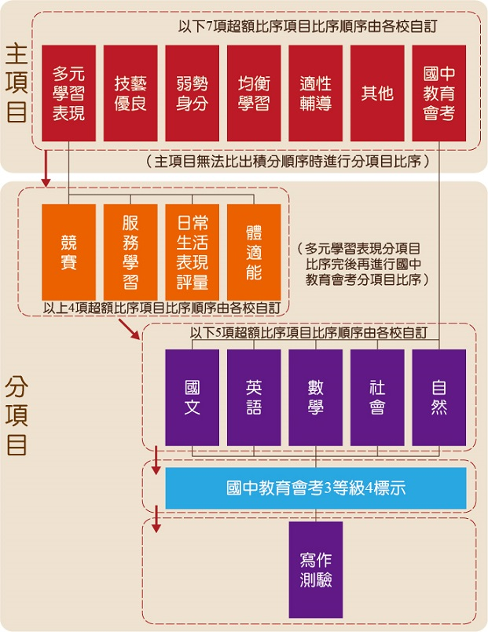
五專聯合免試入學比序方式
五專聯合免試
同分比序順序
  主項目加權積分之比序
  分項目積分之比序
  國中教育會考各科目之3等級4標示之比序
  國中教育會考「寫作測驗」級分之比序
Notes:
OK

Slide 61
113學年度五專聯合免試入學流程圖
國中應屆或非應屆畢業生或具同等學力者
報名
113年6月20-28日
現場登記分發報到(撕榜)
113年7月10日
113年7月5日寄發現場登記分發報到通知單
如未收到，請逕向招生學校洽詢
Notes:
OK

Slide 62
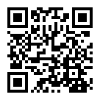
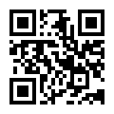
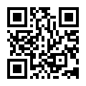
113學年度五專聯合免試入學招生委員會
北區五專聯合免試入學招生委員會
技專校院招生委員會聯合會
中區五專聯合免試入學招生委員會
南區五專聯合免試入學招生委員會
國立高雄餐旅大學
https://www.jctv.ntut.edu.tw/enter5/
https://s5.nkuht.edu.tw/
仁德醫護管理專科學校
https://exam.jente.edu.tw/
Notes:
ok

Slide 63
113學年度五專特色招生甄選入學
招生學校 | 招生班別 | 招生名額 | 術科測驗項目
台南應用 科技大學 | 美術系 | 100 | 素描
 | 音樂系 | 55 | 樂理、聽寫 視唱、主修
 | 舞蹈系 | 45 | 舞蹈基本動作
本招生管道之校系為七年一貫制學制
本招生管道由各招生學校自行辦理單獨招生及術科測驗
以上各項招生日程、招生名額、招生方式、術科測驗項目，如有異動，以簡章及招生委員會公告為準

Slide 64
簡報大綱
十二年國教理念及教育會考說明
適性入學管道介紹與說明
普高、技高群科介紹與說明
志願選填統計與策略、結語

Slide 65
普通高中
國立彰化高中 | 縣立二林高中
國立彰化女中 | 縣立成功高中
國立員林高中 | 縣立田中高中
國立鹿港高中 | 縣立和美高中
國立溪湖高中 | 私立文興高中
國立和美實驗學校 | 私立精誠高中
縣立彰化藝術高中 | 私立正德高中
學術性向明確，有意從事學術研究與專門知能
通識課程為主
可繼續升讀大學及研究所
Notes:
ok

Slide 66
綜合高中
學校 | 學術學程 | 專門學程
溪湖高中 | 自然、社會 | 商業服務、應用英語、觀光餐飲
彰化高商 | 自然、社會 | 設計科技、會計事務、電子商務、應用英語
文興高中 | 自然、社會 | 資訊應用、商業服務、應用日語、多媒體技術
竹山高中 | 自然、社會 | 衛生化工、應用英語
西螺農工 | 自然、社會 | 機械技術、汽車技術、電機技術、電子技術、化工技術、 食品加工、應用英語
高一統整試探，高二、高三適性選擇學術或專門學程
自主選讀、適性輔導、生涯探索、進路寬廣
Notes:
ok

Slide 67
技職一貫體系(6類15群94科)
十二年國民基本教育群科課程綱要(108新課綱)
6類：工業類、商業類、農業類、家事類、海事水產類、藝術與設計類
15群：
機械群
動力機械群
電機與電子群
化工群
土木與建築群
商業與管理群
外語群
設計群
藝術群
農業群
食品群
家政群
餐旅群
水產群
海事群
Notes:
ok

Slide 68
技術型高中(高職)群科歸屬表 1/2
類 | 群 | 科
工業類 | 機械群 (10) | 機械科、鑄造科、板金科、機械木模科、配管科、模具科、機電科、製圖科、生物產業機電科、電腦機械製圖科
 | 動力機械群 (6) | 汽車科、重機科、飛機修護科、動力機械科、農業機械科、軌道車輛科
 | 電機與電子群(8) | 1.電機類：電機科、控制科、冷凍空調科、電機空調科 2.資電類：電子科、資訊科、航空電子科、電子通信科
 | 化工群(4) | 化工科、紡織科、染整科、環境檢驗科
 | 土木與建築群(4) | 土木科、建築科、消防工程科、空間測繪科
商業類 | 商業管理群 (11) | 商業經營科、國際貿易科、會計事務科、資料處理科、不動產事務科、電子商務科、流通管理科、農產行銷科、水產經營科、航運管理科、電競經營科(107年起試辦)
 | 外語群(2) | 應用英語科、應用日文科
Notes:
ok

Slide 69
技術型高中(高職)群科歸屬表 2/2
類 | 群 | 科
農業類 | 農業群(6) | 農場經營科、園藝科、森林科、野生動物保育科、造園科、畜產保健科
 | 食品群(4) | 食品加工科、食品科、水產食品科、烘焙科
家事類 | 家政群(8) | 家政科、服裝科、幼兒保育科、美容科、時尚模特兒科、流行服飾科、時尚造型科、照顧服務科
 | 餐旅群(2) | 餐飲管理科、觀光事業科
海事水產類 | 海事群(2) | 輪機科、航海科
 | 水產群 (2) | 水產養殖科、漁業科
藝術與設計類 | 設計群 (12) | 美工科、家具木工科、陶瓷工程科、室內空間設計科、圖文傳播科、金屬工藝科、家具設計科、廣告設計科、多媒體設計科、室內設計科、多媒體應用科、美術工藝科
 | 藝術群 (13) | 電影電視科、多媒體動畫科、影劇科、表演藝術科、戲劇科、美術科、時尚工藝科、音樂科、國樂科、西樂科、舞蹈科、劇場藝術科、原住民藝能科(108年起試辦)
實際招生科別，以當年度各校核定開設科別為準
Notes:
ok

Slide 70
113學年度彰化區 工業類 設科學校
機械科：彰工、秀工、員農、 永工、二工、達德
鑄造科*：彰工
機械木模科*：彰工
機電科：彰工
製圖科：彰工、秀工、永工
生物產業機電科：員農
資訊科：彰工、崇實、永工、 達德
電子科：彰工、二工
控制科：彰工
電機科：彰工、秀工、崇實、 永工、二工、達德
電機空調科：崇實
冷凍空調科：崇實(夜)
汽車科：鹿中、彰工、達德
建築科：彰工、秀工、員農、 永工、二工
化工科：崇實、永工
招生科別僅供參考，應以當年度簡章為準
Notes:
ok

Slide 71
113學年度彰化區 商業、水產、藝術與設計 設科學校
商業經營科：鹿中、彰商、員家、北家、二工
國際貿易科：鹿中、彰商、員家、北家
資料處理科：彰商、北家、二工、達德
電子商務科：員農
應用英語科：彰商、員家、正德
應用日語科：正德
水產養殖科*：鹿中
室內空間設計科：秀工、崇實、永工、二工
家具設計科：崇實
廣告設計科：彰商、北家
招生科別僅供參考，應以當年度簡章為準
Notes:
ok

Slide 72
113學年度彰化區 農業、家事類 設科學校
園藝科：員農
農場經營科*：員農
畜產保健料*：員農
餐飲管理科：北家、達德
觀光事業科：達德
家政科：員家
服裝科：員家
幼兒保育科：員家、達德
美容科：北家、達德、員家(夜)
照顧服務科：北家(夜)、達德
食品加工科：員農
底線：同時開設於日間部及進修部(夜校)
星號：產業特殊需求類科，3年免
學雜費
招生科別僅供參考，應以當年度簡章為準
Notes:
ok

Slide 73
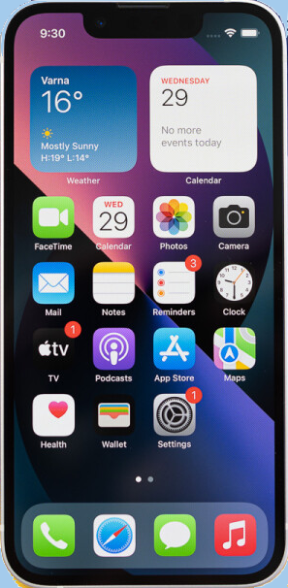
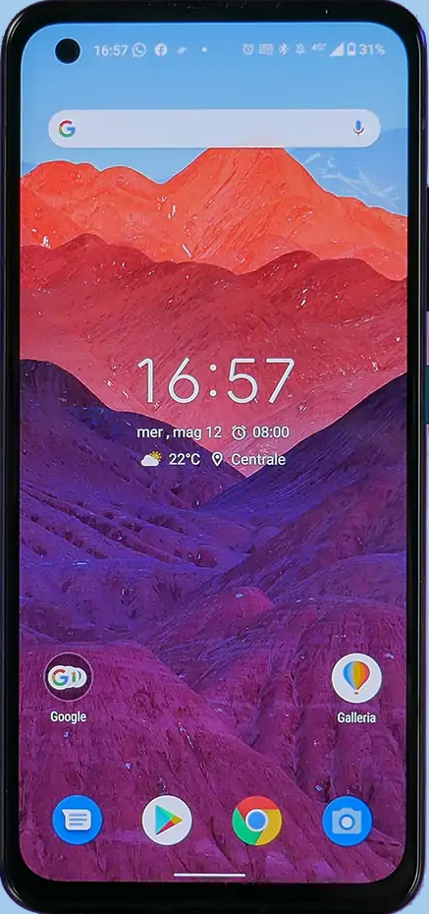
專業群科分析-以智慧型手機為例
機身結構：機械群
App、數位內容：
電機電子群-資訊科
商管群-資料處理科
設計群-廣告設計科
電路系統：電機電子群

Slide 74



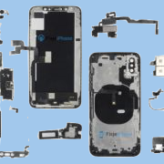
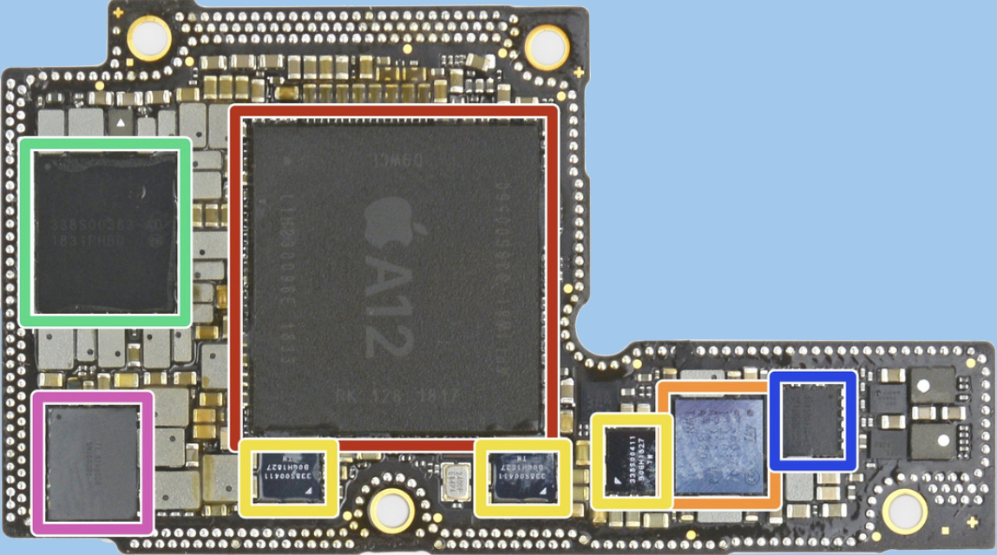

專業群科分析-以智慧型手機為例 1/5
造型、機身結構設計與各種零組件製造
IC設計
電路系統設計與製造
網頁設計
APP應用程式
資料運用

Slide 75

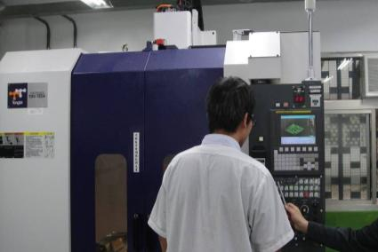



專業群科分析-以智慧型手機為例 2/5
造型、機身結構設計與零組件製造
電腦機械製圖科等
(機械群、設計群)
造型設計
模具科、機械科
(或機械群)
模具製造或
精密機械加工

Slide 76



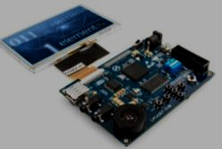
專業群科分析-以智慧型手機為例 3/5
資訊科、電子科
(電機與電子群)
數位邏輯、IC設計
IC設計
電路系統設計與製造
資訊科、電子科
(電機與電子群)
電子電路設計
電路板、零件加工
模具科或機械群

Slide 77
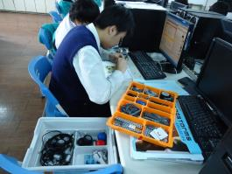
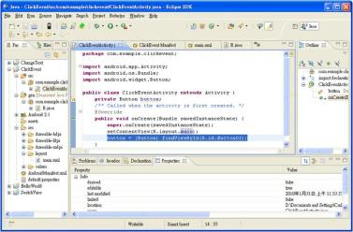
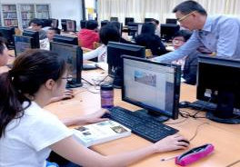
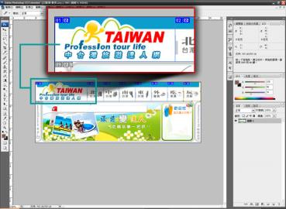
專業群科分析-以智慧型手機為例 4/5
資訊科、
資料處理科
程式設計
資料處理科、多媒體設計科、廣告設計科
網頁設計
網頁設計
APP應用程式
資料運用
資料運用
資料處理科等

Slide 78
專業群科分析-以智慧型手機為例 5/5
終端產品 | 製造/服務 | 職業分類 | 技高專業群科 | 科技校院
智慧型手機 | 造型、機身結構設計與製造 | 造型設計 | 製圖科 電腦機械製圖科 | 工業設計系
 |  | 模具製造 | 模具科、機械科 | 機械工程系等
 | 電路系統設計與製造 | IC設計 | 資訊科、電子科 | 電子工程系 電機工程系等
 |  | 電子電路 | 電子科、資訊科 | 電子工程系 資訊工程系等
 | 應用程式與數位內容 | 程式設計 | 資訊科 資料處理科 | 資訊工程系 資訊管理系等
 |  | 網頁設計 | 資料處理科 多媒體設計科 | 資訊管理系 多媒體設計系等
 |  | 資料應用 | 資料處理科 | 資訊工程系 資訊管理系等
其他：▲金融科技、影音串流、電子商務、廣告行銷…

Slide 79
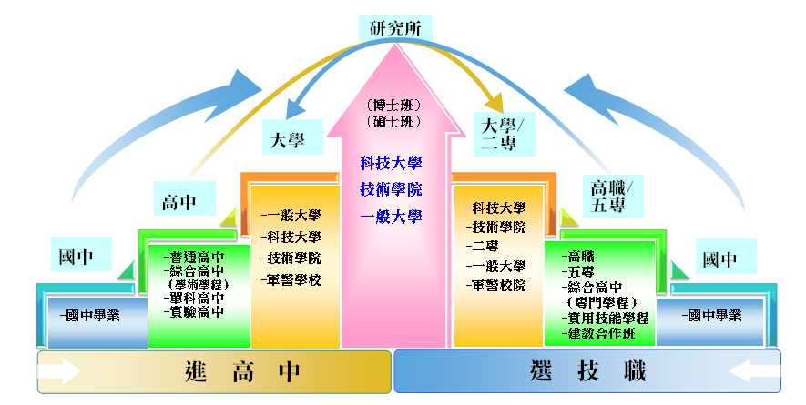
高中與技職的升學進路
研究所
（博士班）
（碩士班）
科技大學
技術學院
一般大學
大學
科大/二專
高中
高職/五專
-一般大學
-科技大學
-技術學院
-軍警學校
-科技大學
-技術學院
-二專
-一般大學
-軍警學校
國中
-普通高中
-綜合高中
（學術學程）
-單科高中
-實驗高中
-高職
-五專
-綜合高中
（專門學程）
-實用技能學程
-建教合作班
國中
-國中畢業
-國中畢業
強化通識能力
培養專門技術及職業能力

Slide 80
普通教育體系
技職教育體系
大學研究所
科技大學、技術學院研究所
大學
科技大學、
技術學院
大學部四年制
(四技)
科技大學、技術學院大學部二年制(二技)
大學教育
二年制
(二專)
專科學校及技術學院、科技大學附設專科部
五年制
(五專)
專
科
教
育
中等教育
高中
綜合高中
高職
國 民 中 學

Slide 81
產業碩士專班
一般碩士專班
高等教育（含技職）
產學攜手
強化大專學生實習策略
最後一哩
二技階段
四
技
階
段
雙軌旗艦
二技班
一般
二技班
雙軌旗艦四技班
大學學士班（含四技）
五專
後2年
二專
階段
一般五專班
雙軌旗艦
二專班
一般二專班
五專前3年階段
高 職 階段
建教合作班
雙軌旗艦高職班
實用技能學程
產業特殊需求
高中職
中等教育
國中
國中技藝教育學程
國民
教育

Slide 82
簡報大綱
十二年國教理念及教育會考說明
適性入學管道介紹與說明
普高、技高群科介紹與說明
志願選填統計與策略、結語

Slide 83
108新課綱高中職的改變
降必修學分，調高選修學分
技 高(高職)
新增15-30學分的實習課程
開設多種選修課程
增加校訂必修
每週有2-3節彈性學習時間
普高
開放多元選修課程
實習科目新增技能領域實習課程
增加彈性學習時間
繁星推薦、申請入學時程延後
技專院校
考科調整
減少採計的考科
學測與分科測驗將考選擇題與非選題的混合題型
採計學習歷程檔案
大學
考招
學測數學將分成A、B兩考科
各校科系權重可自由設定
技優甄審將對準乙級技術士證的對應性
管道名額比例將調整
甄選入學採用學習歷程檔案
(引自未來family5分鐘看懂新課綱)

Slide 84
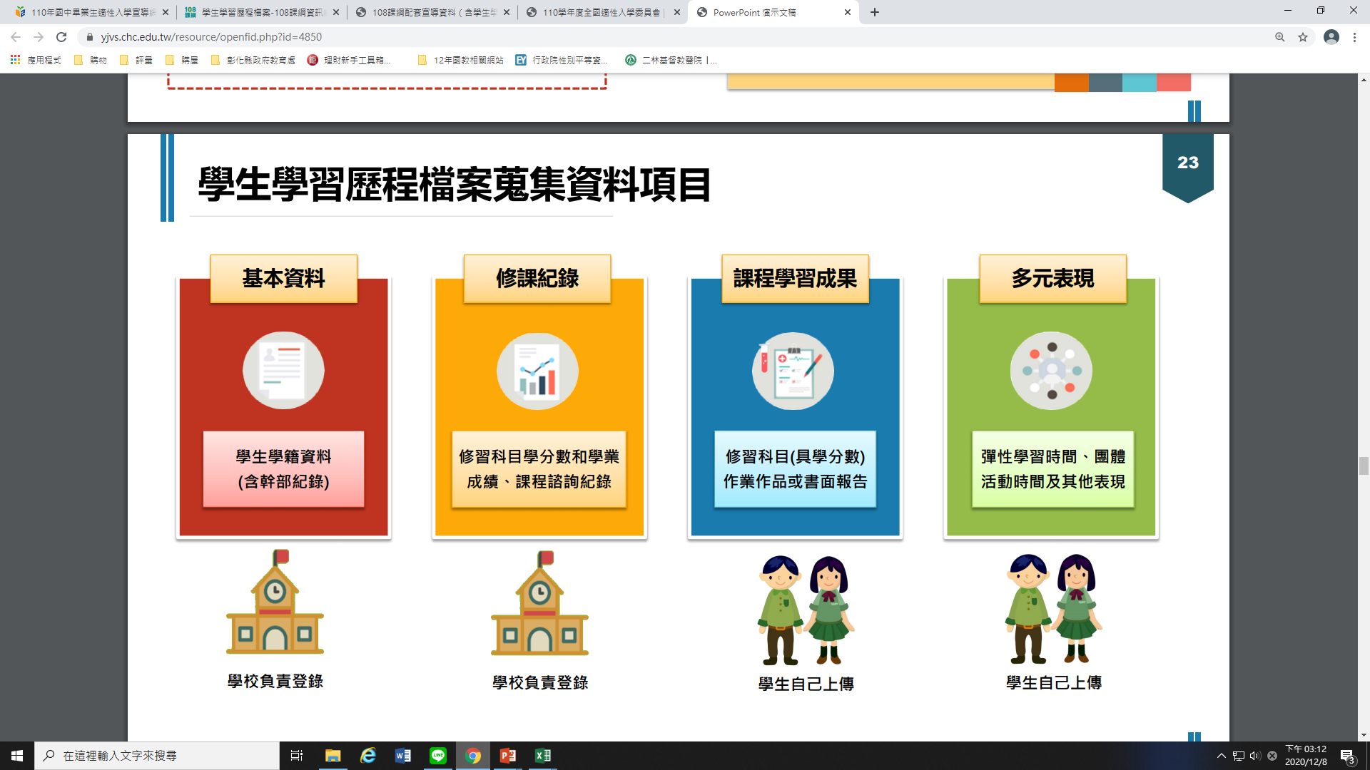
108新課綱高中職的改變

Slide 85
生涯探索建議方向
學生要認識自己，將來想學什麼？想往哪裡去？
－透過多元體驗，理解真實世界的職業面貌，了解自己適
合的環境，體會目的感，創造學習動機
教師要發現生涯特質，找到特色與優勢
－了解平日感興趣的活動，歸納喜歡的原因，善用國中生
涯探索管道，練習做選擇
家長要當子女的伯樂，用心陪伴與回饋
－運用客觀資料（學業、性向、興趣），透過不同領域職業討論，擴展生涯視野，適性選擇學校科系
(引自親子天下2019 七月號)

Slide 86
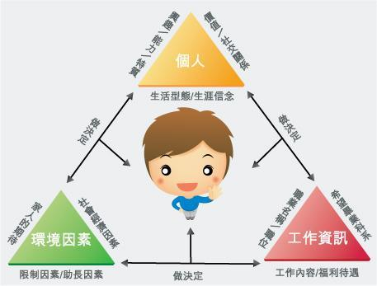
生涯規劃金三角
個人特質的
澄清與了解
蒐集資料進行討論
再審慎評估做決定
必須做好生涯規劃
1.興趣(喜不喜歡做)
2.能力 (能不能做)
3.人格特質 (適不適合做)
4.價值觀 (願不願意做)
教育與職業
資料的蒐集
個人與環境關係的協調
‧科系類別
‧職業類別
‧學校類別
‧升學管道
‧機緣
‧家庭因素
‧社會潮流
‧家人期望
‧同儕團體
‧地緣關係
‧阻力助力

Slide 87

112學年度彰化區免試入學志願選填統計
  平均選填志願數18個
  平均錄取志願數第2.7個志願序
  錄取第一志願者為55.12%
  錄取前三志願者為80.57%
  錄取前五志願者為88.97%
  總錄取率為98.6％
未錄取者請留意
各校續招資訊
Notes:
87

Slide 88
掌握志願選填的秘訣
核對內在因素
創造未來可能性
掌握外在因素

Slide 89
掌握外在因素 積分拔高 夢想實踐
可補強項目
1.服務學習(多)
2.獎勵紀錄(多)
3.生活教育(良)
4.均衡學習(均)
5.社團參與(多)
要專注努力
1.志願序
要進一步關心
1.競賽表現
->技藝競賽
->各級競賽
2.體適能
2.教育會考
->學科成績
->志願多填
->考量因素
->寫作測驗

Slide 90
掌握外在因素 志願選填策略
擴充志願數
如學生有意選填商業經營科，可再多選填商管群中其他科系
或設計群及外語群中，較「不排斥」之科系選填
運用「務實志願」、「理想志願」交叉選填策略
志願序積分為第1至第20個志願序45分，第21志願序後為44分，因此前20個志願序中可依學生考量， 將務實及理想志願交替選填， 例如 : 理想、務實、務實、理想、務實…等填寫方式
高職同校同一職群科系連續選填視為同一志願序
可將同校同一職群科系連續選填，以增加錄取該校機會

Slide 91

核對內在因素 釐清升學傾向

Slide 92

核對內在因素 學術或技職傾向
類別/項目
技高、五專
普通高中
課程特色
以專門技術為導向
著重務實技術方面的專業實作課程〈如：實務專題、實習課程〉
以學術研究為導向
著重基礎知識學科課程〈如：國、英、數、理、地理、歷史、生物等〉
性 向
操作性向強
喜歡動手做實作活動
學術性向強
對學術研究興趣較濃
升學進路
以科技大學、技術學院、二專為主
一般大學為輔
以一般大學為主
科技大學、技術學院、二專為輔
未來發展
較強的實務及技術能力
所學和職場所需能力接軌
升學、就業管道兼具
偏具知識型工作知能
基礎學科強、實務職能較弱

Slide 93
核對內在因素 分析志願數量種類
2-3種
科系關聯性高：衡量自己真實能力
科系關聯性低：思考做決定的關鍵因素
1種
思考做決定的關鍵因素（環境、重要他人…）
增加更多備案
4種以上
科系關聯性高：順序是否要調整？
科系關聯性低：持續做生涯探索
衡量自己真實能力

Slide 94

創造未來可能性 志願選填流程
列志願清單
因素考量
能力評估
排志願序
務實地調整學校/群科
再次檢視

Slide 95
創造未來可能性
2023企業最愛大學TOP20
排名 | 大學
1 | 成功大學
2 | 臺灣科技大學
3 | 臺北科技大學
4 | 臺灣大學
5 | 陽明交通大學
6 | 清華大學
7 | 政治大學
8 | 高雄科技大學
9 | 淡江大學
10 | 逢甲大學
排名 | 大學
11 | 中原大學
12 | 輔仁大學
13 | 中山大學
14 | 中央大學
15 | 中興大學
16 | 龍華科技大學
17 | 雲林科技大學
18 | 虎尾科技大學
19 | 東吳大學
20 | 勤益科技大學
專業技能要求，逐漸凌駕學位
技職學校愈來愈受到企業青睞
(引自2023.02.20遠見網頁， https://www.gvm.com.tw/article/99786)
Notes:
https://udn.com/news/story/6928/4350865
https://www.gvm.com.tw/article/71064

Slide 96
創造未來可能性 薪資調查
111年7月全時經常性薪資(千元)
職務類別 | 薪資
主管及監督人員 | 75K
專業人員 | 61K
技術及助理專業人員 | 45K
事務支援人員 | 36K
服務及銷售工作人員 | 33K
技藝、機械設備操作及組裝人員 | 35K
基層技術工及勞力工 | 30K
來源：勞動部職類別薪資調查(111年)
111年大學畢業生平均起薪(千元)
行業別 | 薪資
製造業 | 32K
批發及零售業 | 29K
運輸及倉儲業 | 32K
住宿及餐飲業 | 29K
出版、影音製作、傳播及資通訊服務業 | 33K
金融及保險業 | 34K
不動產業 | 29K
專業、科學及技術服務業 | 31K
支援服務業 | 29K
教育業 | 33K
醫療保健及社會工作服務業 | 36K
藝術、娛樂及休閒服務業 | 29K
其他服務業 | 29K
來源：112.04.27勞動部公布111年初任人員薪資統計結果
專業能力愈強，薪資水準愈高
Notes:
https://statdb.mol.gov.tw/html/svy08/0835analyze.pdf

Slide 97
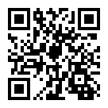
諮詢窗口、資訊查詢
諮詢窗口：
  各校教務處、輔導室、班級導師
  彰化縣適性入學宣導團講師
  彰化縣政府教育處：04-7531880
  教育部免付費諮詢專線：0800-012-580
資訊查詢：
  教育部國中畢業生適性入學宣導網站(請見下頁)
  彰化縣十二年國民基本教育資訊網
各校網站升學招生訊息
Notes:
升學博覽會
97

Slide 98

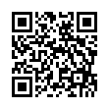
國中畢業生適性入學宣導網站
https://shs.k12ea.gov.tw/site/adapt-k12ea
Notes:
ok

Slide 99
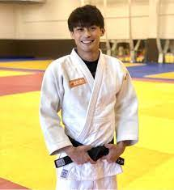
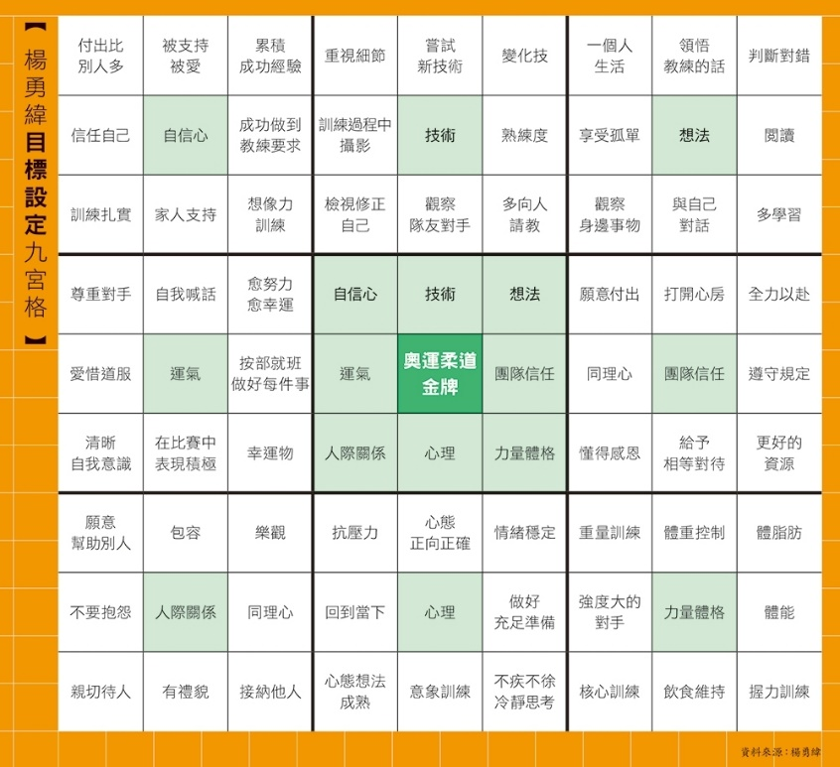
結語－柔道國手楊勇緯
2020東京奧運柔道男子銀牌
國際柔道聯盟2021世界排名第一
用九宮格表設定目標
每一行為都和目標相關
先從自己身上找答案，與自己對話，覺察自己的特質性向，立定目標、描繪藍圖
關鍵行動：為了達成目標、實現願景，我的下一步該怎麼做？我該如何努力？
透過關鍵行動，由外而內，層層遞進，逐步朝向九宮格核心目標邁進
專注敏銳，適時修正行為或調整目標
(引自經理人/成功Success專訪楊勇緯網頁)
Notes:
https://www.gvm.com.tw/article/71051
https://reurl.cc/4m977V
https://www.cheers.com.tw/article/article.action?id=5095174&page=2

Slide 100
感謝聆聽

Slide 101

附、有獎徵答
一、教育會考數學科非選題佔該科總分多少%?
二、彰化區高中職優先免試入學積分總分為幾分?
三、會考自然科成績A+可得比序項目多少積分?
四、免試入學比序項目的同分比序會先比哪一個項目?
五、五專免試入學積分總分為幾分?
六、請舉出彰化區任3所有開設綜合高中科的學校?
七、請說出高職15職群任三個職群?
八、資料處理科是屬於高職哪一職群?
九、生涯金三角是指哪三部分?
十、彰化縣十二年國教專線電話為何?

Slide 102
附、宣導結果評估
請就以下說明，舉手表示認同度：
1.同意； 2.尚可； 3.不同意。
一、我對本區免試入學方式及流程已瞭解。
二、我對本區免試入學超額比序項目已瞭解。
三、我對本區特色招生考試分發或甄選入學方式及流程已瞭解。
四、我瞭解國中教育會考英聽及數學非選擇題有計分。
五、我知道本區及本校入學方式諮詢專線及十二年國教網站(頁)。
六、經由這次宣導，我對十二年國教入學管道有更進一步的認識。

